Slide 1
Roman.Piontek@ProQuest.com

Slide 2
ProQuest =
Полный комплект
Контента + ПО для библиотек
>650 продуктов

Slide 3
Контент компании ProQuest
Электронные книги
Базы данных – статьи, журналы, диссертации...
PQDT, ProQuest Central, ABI/Inform…

Slide 4
ПО компании ProQuest
ПО для управления фондами библиотек

Slide 5
Предоставление фондов в едином виде:
«discovery»
= Не только поиск

Slide 6
Единое окно поиска

Slide 7
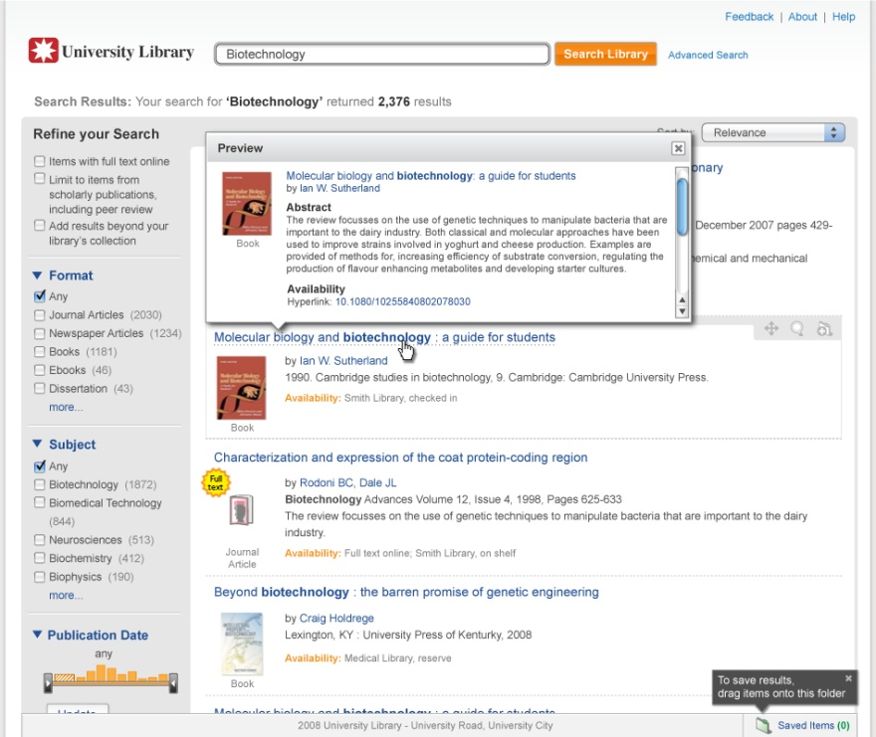
Программное обеспечение
контент
интерфейс
+ Х

Slide 8
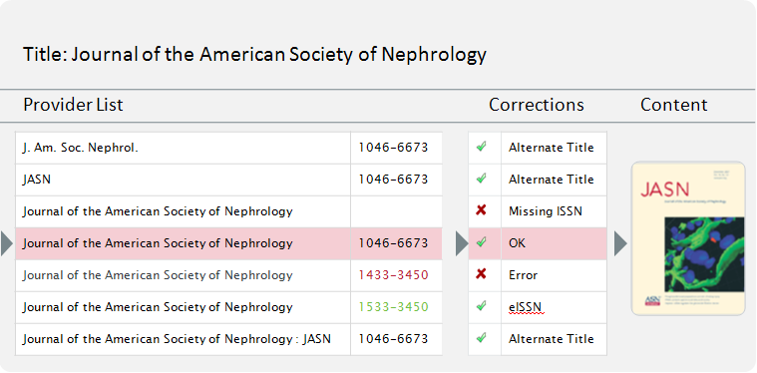
«Knowledgebase»
1. список поставщиков
2. список баз данных/коллекций
3. список норм. названий + ISSN/ISBN

Slide 9
Один, центральный индекс
источники
1
Аааа Ээээ
Бббб ... Юю
Вввв Яяяя
Аааа
Бббб
Вввв
...
Ээээ
Юю
Яяяя
2
Аааа Ээээ
Бббб ... Юю
Вввв Яяяя
3
Аааа Ээээ
Бббб ... Юю
Вввв Яяяя
4
Аааа Ээээ
Бббб ... Юю
Вввв Яяяя
одновременный поиск в несколько источниках
- скорость
- релевантность

Slide 10
Индекс
источники
RUSMARC
<searchField name=“Title”>
<searchField name=“Author”>
<displayField name=“Title”>
<displayField name=“Author”>
<filter name=“ContentType”>
<filter name=“Genre”>
…
MARC21
XML
TXT
единый формат
для поиска и фильтрования

Slide 11
Систематическое наполнение метаданных
Одна
Запись
Полный текст
-
Elsevier, Sage, Wiley
Тематические слова ...
-
Gale, ProQuest
DOI
-
CrossRef
Статус “peer-reviewed”
-
Ulrich’s
Цитируемость
-
Web of Science
Scopus
Notes:
Данные собираются из многих издательств и разных источников. Части касающиеся одной книги, статьи и т.д. собираются из всех этих данных. Таким образом не удаляются записи с меньше полями, но каждая запись в системе Summon является накоплением информации из разнообразных источников.
Информация из полных текстов включается в глубокое индексирование. Доступ к самим полным текстам конечно должен быть обнаруженым через соответственного поставщика.

Slide 12
Один интерфейс для подписок, каталога и OA

Slide 13
Индекс в цифрах
2,5 миллиардов записей
9100+ издательств
=> непосредственно, неитрально
90+ типов материала
почти 800 клиентов в мире (1900 инсталл.)
Индивидуальный тестовый доступ

Slide 14
Один индекс

Slide 15
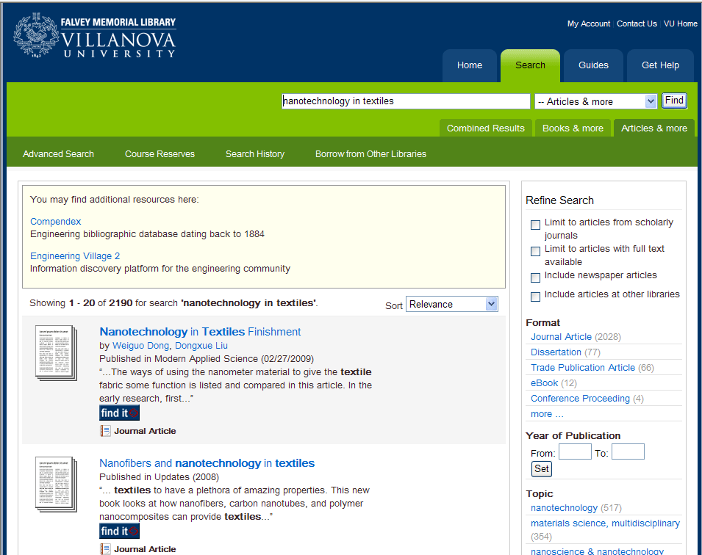
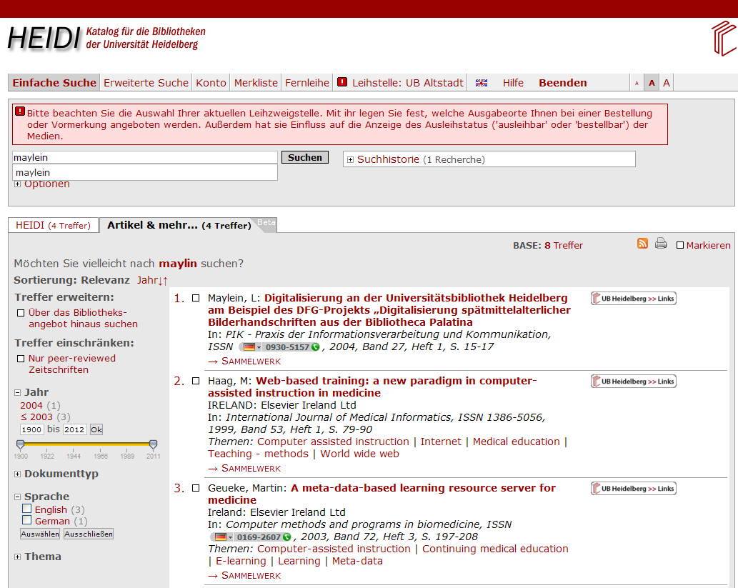
Индивидуальные настройки: API
Notes:
Взять данные Summon и гибко адаптировать под собственный интерфейс

Slide 16
Индекс + API
источники
ЭБС
API
Аааа
Бббб
Вввв
...
Ээээ
Юю
Яяяя
ЖУРНАЛЫ
КАТАЛОГ
...
интерфейс
индекс

Slide 17
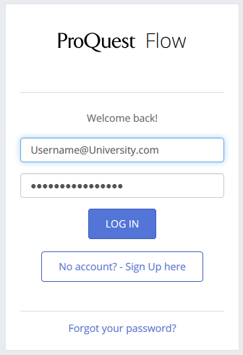
http://flow.ProQuest.com/

Slide 18
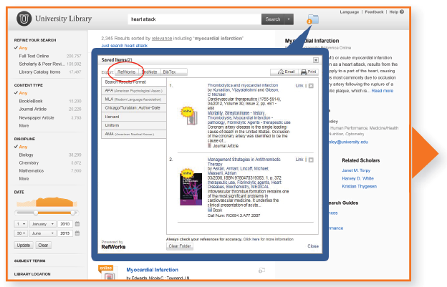
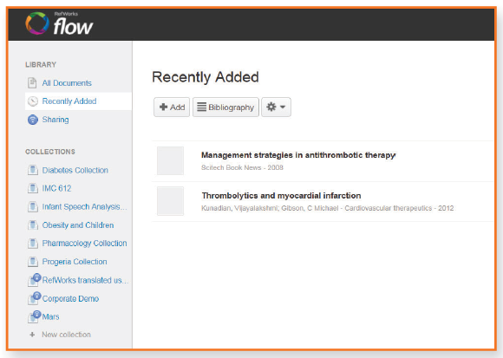
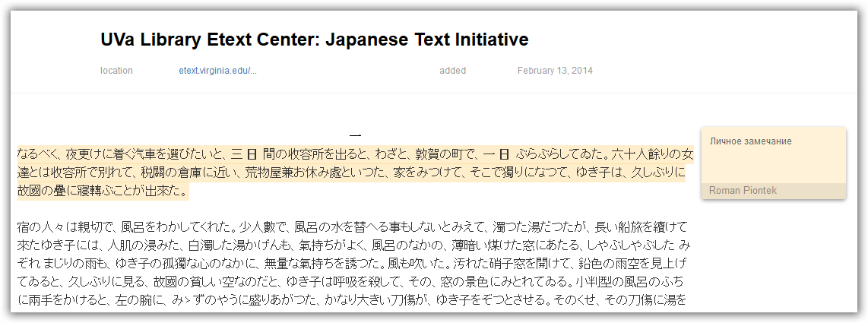
Прямое сохранение полного текста во Flow

Slide 19
Управление проектами

Slide 20
Финансирование – кто, где, как?
> 30.000 проектов во всем мире
> 11.500 спонсоров
разные отрасли:
естественные, социальные, гуманитарные науки
> 3,5 миллионов профилей исследователей
из > 2000 исслед. учреждений
с опцией добавления!

Slide 21
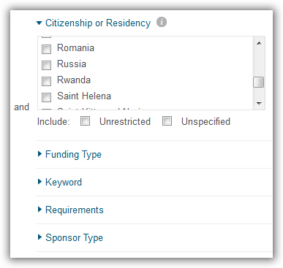
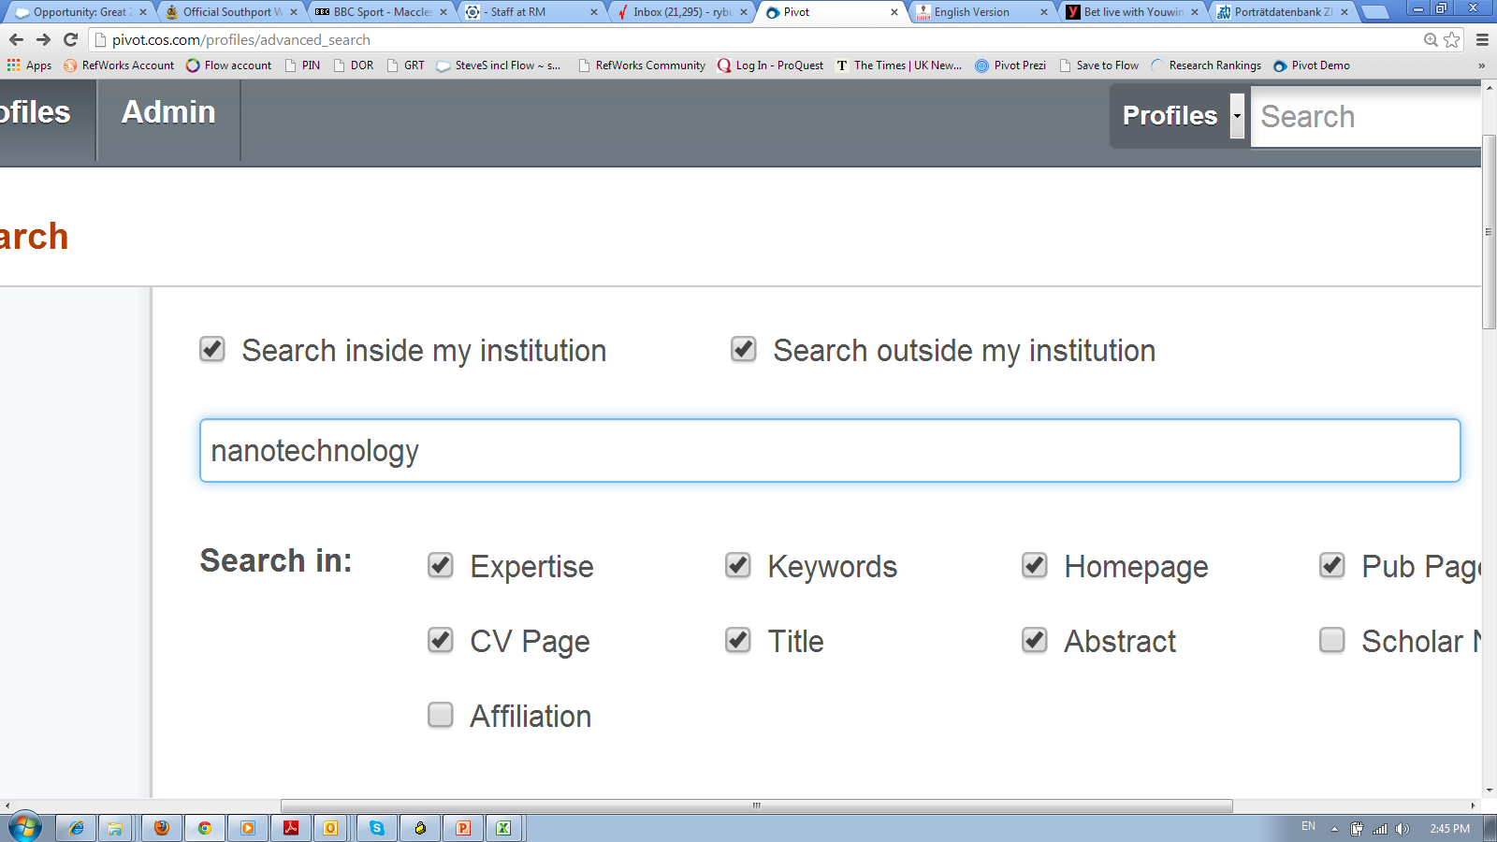
Опции поиска

Slide 22
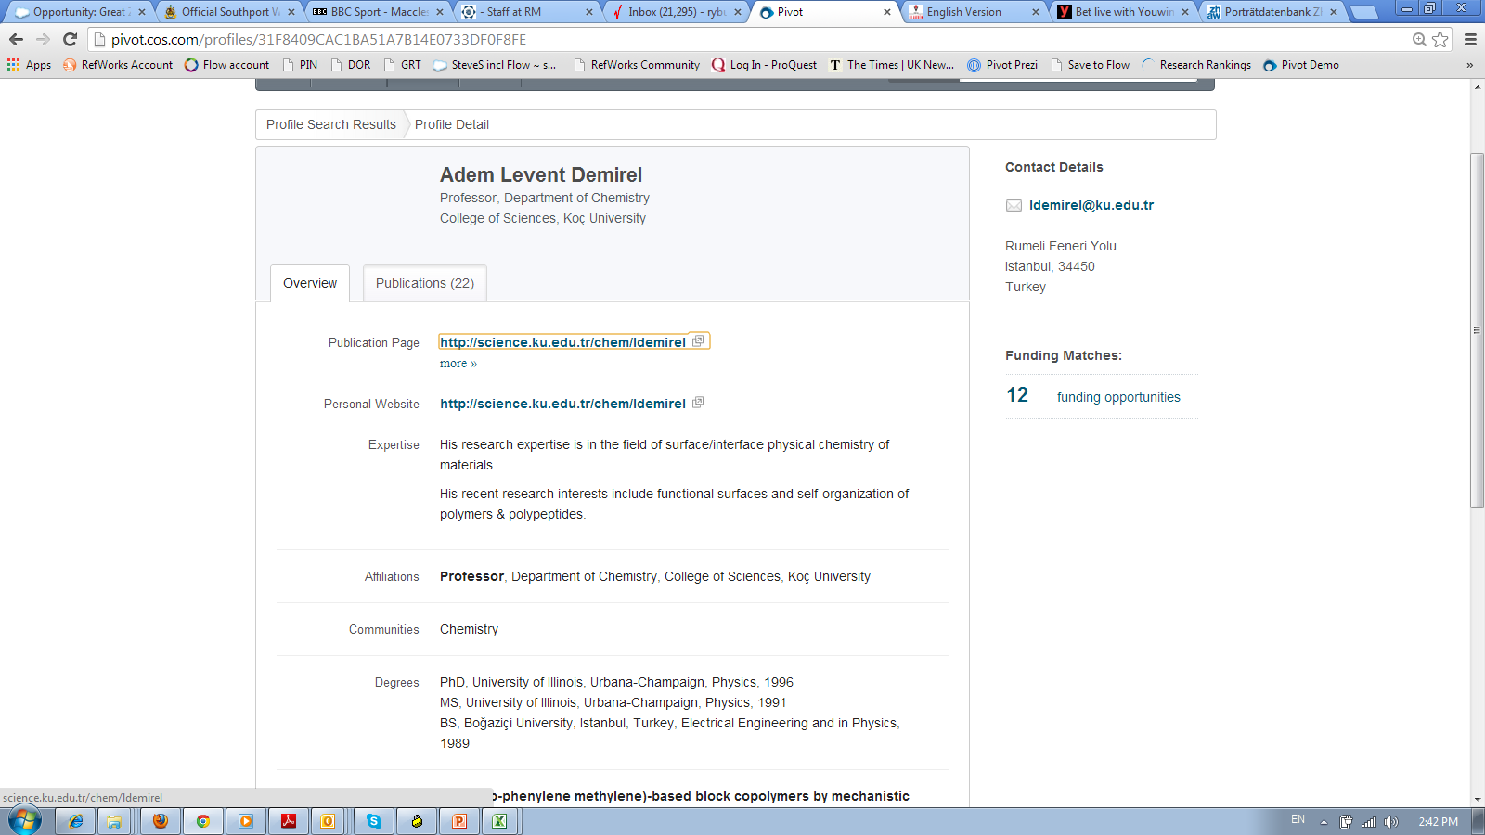
Подробные профили исследователей
экспертиза
проекты
22

Slide 23
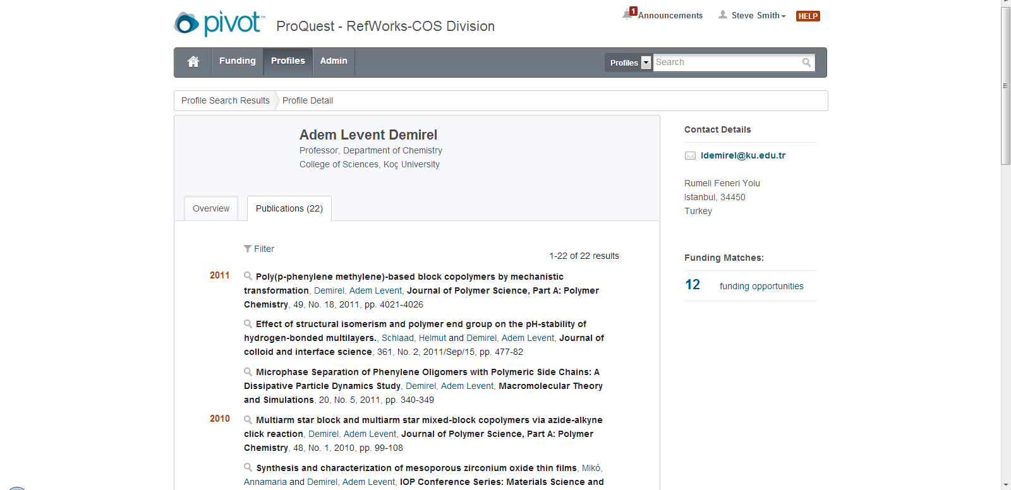
Списки публикаций

Slide 24
Опции
Поиск по проектам во всем мире =>
повышение перспектив финансирования
Сохранение перспективных проектов в “активном списке”
Сохранение лишь интересных проектов в “второстепенном списке”
Индивидуальные функции воспоминания о крайных сроках
Обзор и объемные статистики активности в вашем учреждении
Добавка проектных перспектив к профилям исследователей
Оценивание ситуации интересов в учреждении
Разнообразные фильтры
Рассылка сообщений ряду сотрудников учреждения
Группирование исследователей
Виджет для интегрирования в страници интернета
Снабжение проектных перспектив с замечаниями

Slide 25
Благодарю Вас!
Roman.Piontek@ProQuest.com

